Slide 1
实时自适应图像压缩
杨润楷
2017-11-23

Slide 2
目录
图像压缩方法
传统方法
基于机器学习的方法
自适应压缩算法模型
特征抽取
编码和正则化
对抗训练

Slide 3
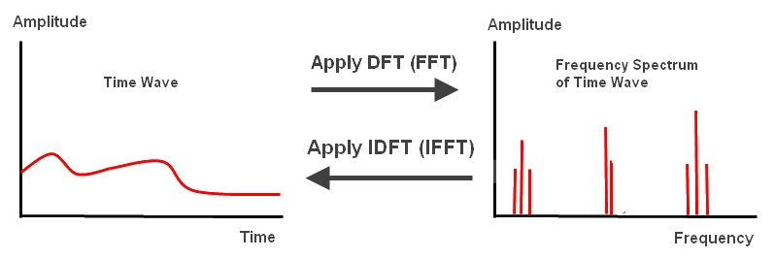
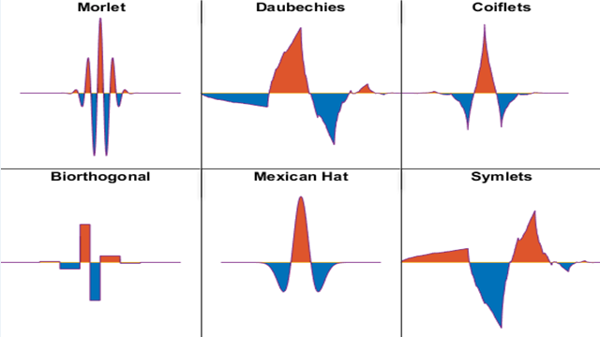
传统图像压缩方法
图像压缩的宗旨：发现结构→消除冗余
传统方法：硬编码
JPEG：8x8 blocks DFT 游长编码（频域稀疏性）
JP2：小波自适应算法 捕捉系数大小的分布
缺点：
固定于输入的分布，没有考虑图像统计特性
变换过程是双射，限制降低先验冗余的能力
对重构过程的优化不佳
Notes:
Optmization of overall framework

Slide 4
基于机器学习的图像压缩方法
基于机器学习的压缩：自动找结构
思路：自动编码器→匹配目标→训练，对重构结果误差惩罚以最小化损失
使用多尺度的对抗网络模型：重构匹配真实的统计分布
Notes:
Optmization of overall framework

Slide 5
模型步骤
特征抽取：
金字塔分解——获得个体尺度和交叉尺度的特征
编码和正则化：
量化、自适应算法——对二值展开作编码
自适应码长的正则化——达到更好的压缩效果
对抗训练：
获得真是重构的图像
Notes:
Optmization of overall framework

Slide 6
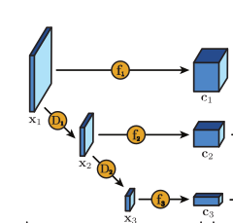

特征抽取——金字塔分解
输入x，尺度M
尺度m对应的输入为x_{m}, x₁=x
抽取：
下采样：
实验中，M=6，
抽取函数f_{m}为3x3, 1x1 的组合卷积函数和ReLU激活函数
下采样函数d_{m}为4x4的卷积，步长为2
Notes:
Optmization of overall framework

Slide 7
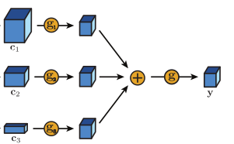

特征抽取——尺度间对齐
输入为来自金字塔分解得到的cm，输出为固定目标大小的张量y
对齐到相同维度：
求和
非线性变换
实验中，
g_{m}：卷积或反卷积，使用合适的步长使输出匹配到HxW
g：连续的3x3卷积
Notes:
Optmization of overall framework

Slide 8
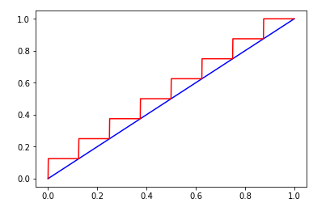

编码计算和正则化——量化
输入来自金字塔分解的输出y，对其进行量化编码
结果离散化，分箱
Notes:
Optmization of overall framework

Slide 9
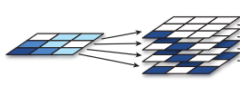
编码计算和正则化——位平面分解
将y表示成二进制的形式，结果
Notes:
Optmization of overall framework

Slide 10
编码计算和正则化——自适应编码
高层的位平面是稀疏的，相邻空间的位常常有相同的值
{
使用一个上下文来关联b中的每一个位 [ 1. . . 0 1 1 0 . . . 0 ]
位的位置
邻居的值
根据上下文，训练一个分类器来预测每个位的值
利用预测概率来压缩
Notes:
Optmization of overall framework

Slide 11




编码计算和正则化——自适应码长正则化
对复杂模式长表示，对简单模式短表示
每个元素幅度的惩罚
相邻区域偏差的惩罚
利用负反馈调节 （监控有效位的平均）
过高，增大
过低，降低
Notes:
Optmization of overall framework

Slide 12
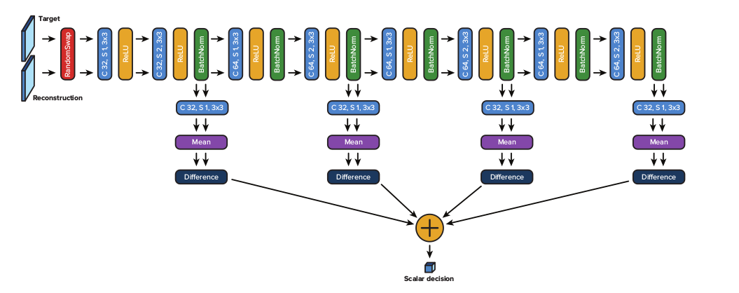
生成对抗网络
生成器：编解码的过程
判别器：判别目标图像与重构图像
随机交换，并在网络中传播
在不同尺度分支下收集输出（学习不同层次的特征）
Notes:
Optmization of overall framework

Slide 13
生成对抗网络训练
生成器对混淆信号梯度和重构损失梯度训练（根据梯度大小权衡）
利用预测精度来选择训练判别器还是传递混淆信号
冻结传播，训练判别器
任意选择传播或训练
冻结判别器，传播混淆信号
Notes:
Optmization of overall framework

